Slide 1
Методологические основы создания и реализации ФГОС НОО для обучающихся с ОВЗ
О.Е.Грибова
Профессор кафедры коррекционной педагогики и специальной психологии ФГАОУ ДПО АПК и ППРО

Slide 2
Федеральный закон Российской Федерации «Об образовании в Российской Федерации»
Часть 5 статья 5
«В целях реализации права каждого человека на образование федеральными государственными органами, органами государственной власти субъектов Российской Федерации и органами местного самоуправления: создаются необходимые условия для получения без дискриминации качественного образования лицами с ограниченными возможностями здоровья, для коррекции нарушений развития и социальной адаптации, оказания ранней коррекционной помощи на основе специальных педагогических подходов и наиболее подходящих для этих лиц языков, методов и способов общения и условия, в максимальной степени способствующие получению образования определенного уровня и определенной направленности, а также социальному развитию этих лиц, в том числе посредством организации инклюзивного образования лиц с ограниченными возможностями здоровья» При этом образование обучающихся с ограниченными возможностями здоровья «может быть организовано как совместно с другими обучающимися, так и в отдельных классах, группах или в отдельных организациях, осуществляющих образовательную деятельность»

Slide 3
Численность обучающихся с ОВЗ в образовательных организациях Российской Федерации 2014-2015 учебный год (по данным Министерства образования РФ)

Slide 4
КОНЦЕПЦИЯ ФЕДЕРАЛЬНОГО ГОСУДАРСТВЕННОГО ОБРАЗОВАТЕЛЬНОГО СТАНДАРТА ДЛЯ ОБУЧАЮЩИХСЯ С ОГРАНИЧЕННЫМИ ВОЗМОЖНОСТЯМИ ЗДОРОВЬЯ
Стандарт рассматривается как инструмент организации системы образования, обеспечивающий ее совершенствование, прежде всего, в той части, которая касается образования детей с ограниченными возможностями здоровья. И обеспечению вариативности и доступности образования для всех групп детей с ограниченными возможностями здоровья.
Реализация разрабатываемых стандартов обеспечит детям с высоким потенциалом развития возможность перехода на любом этапе обучения на образовательные программы общего образования, либо после завершения ступени начального образования продолжения образования по общеобразовательной программе на ступени основного образования.
Принятие стандарта обеспечивает включение в систему образования более широкую номенклатуру видов и форм дефектов, отражающих современные представления и структуре дефекта в российской дефектологии.

Slide 5
Современные тенденции в изменении состава детей с особыми образовательными потребностями
Появление новой группы детей внутри категории дети с нарушением слуха – имплантированные дети (например, глухие дети, перенесшие операцию кохлеарной имплантации).
Рост доли детей с тяжѐлыми комплексными нарушениями.
Рост числа детей с близким или равным норме уровнем психофизического развития (в том числе к моменту начала школьного обучения).
Рост числа детей с формами патологий, которые ранее не носили массового характера (например, РАС).

Slide 6
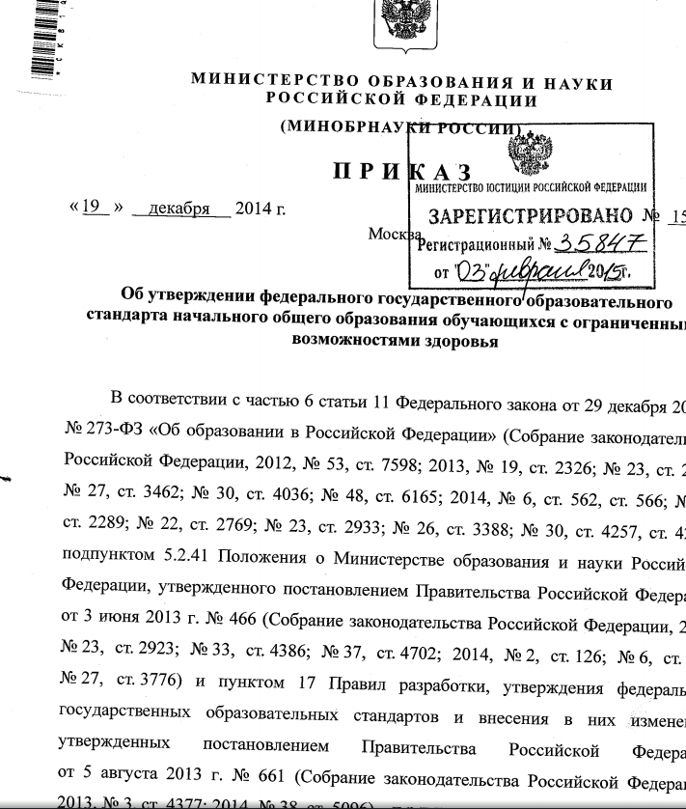
ФГОС НОО для обучающихся с ОВЗ и ФГОС для детей с умственной отсталостью (интеллектуальными нарушениями вступают в силу с 1 сентября 2016 года

Slide 7
Определение варианта основной образовательной программы для обучающихся с ОВЗ осуществляется на основе рекомендаций ПМПК, сформулированных по результатам его комплексного обследования, в порядке, установленном законодательством Российской Федерации. АООП НОО для обучающихся с ОВЗ, имеющих инвалидность, дополняется индивидуальной программой реабилитации (далее — ИПР) инвалида в части создания специальных условий получения образования.
Вариант стандарта | Уровень образования
I вариант | цензовое образование (содержание и сроки совпадают с образованием здоровых сверстников)
II вариант | вариант цензовое образование (пролонгированные сроки, введение в содержание образования специальных учебных предметов
III вариант | нецензовое образование
IV вариант | индивидуальный уровень образования СИПР

Slide 8
Вариативность ФГОС НОО ОВЗ(+УО)
1 | Глухие | Вариант 1.1 | Вариант 1.2. | Вариант 1.3. | Вариант 1.4.
2 | Слабослышащие | Вариант 2.1. | Вариант 2.2. | Вариант 2.3.
3 | Слепые | Вариант 3.1 | Вариант 3.2. | Вариант 3.3. | Вариант 3.4.
4 | Слабовидящие | Вариант 4.1. | Вариант 4.2. | Вариант 4.3.
5 | С ТНР | Вариант 5.1. | Вариант 5.2.
6 | С НОДА | Вариант 6.1. | Вариант 6.2. | Вариант 6.3. | Вариант 6.4.
7 | С ЗПР | Вариант 7.1. | Вариант 7.2.
8 | С РАС | Вариант 8.1. | Вариант 8.2. | Вариант 8.3. | Вариант 8.4.
9 | С УО, ТМНР |  |  | Вариант 1 | Вариант 2

Slide 9
Описание результатов образования и процедуры их оценки
Понимание качества образования как обеспечение достижения ребенком с ОВЗ максимально доступного ему уровня образования

Slide 10
ИТОГОВАЯ ОЦЕНКА
Стандарт устанавливает требования к личностным, метапредметным и предметным результатам освоения обучающимися с ОВЗ разных вариантов АООП НОО. В зависимости от варианта АООП НОО Стандарт может устанавливать требования только к личностным и предметным результатам.
Предметом итоговой оценки освоения обучающимися с ОВЗ АООП НОО должно быть достижение предметных и метапредметных результатов (в зависимости от варианта АООП НОО - предметных результатов) и достижение результатов освоения программы коррекционной работы.

Slide 11
Субъекты образовательно-коррекционного процесса
Ребенок
Родители
Педагоги
Специалисты (дефектологи, психологи, учителя-логопеды)
Администрация учреждения

Slide 12
Задача ДПО:
совершенствование имеющихся и формирование новых необходимых компетенций всех субъектов образовательного процесса

Slide 13
gribovaoe21@mail.ru
Спасибо за внимание

